Slide 1


Slide 2




讲授研究生课程 2 门。总教学工作量 0000 课时
年均教学工作量 000 课时。
指导博士研究生
毕业 6 人
在读 ## 人
指导硕士研究生
毕业 9 人
在读#人
优秀硕士论文 3 项
王#（2008） 刘#（2009） 王##（2010）

Slide 3


参加了理学院化学博士点的建设工作，
化学一级学科博士点
已顺利通过教育部的批复

Slide 4
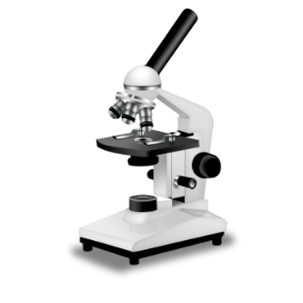

2009年组织并申报了西北工业大学
高分子化学与物理的博士后流动站
高等学校科学研究及大型仪器
共享平台
目前材料已上报省教育厅
组织了校 211, 985 学科建设工作

Slide 5


培养 博士后 2 人
培养 博士生已留校工作 4 人，在2011年：
1 人评为 教授
1 人 破格 评为 教授
1 人评为 副教授

Slide 6



刘##
国家自然科学基金 面上项目 2 项
发表SCI论文 3 篇，最高影响因子：4.539
孔#
洪堡基金 1 项
国家自然科学基金 面上项目 1 项
国家自然科学基金 青年项目 1 项
航空基金 1 项
发表SCI论文 7 篇，最高影响因子：4.539
田#
中国博士后特别奖励基金 1 项
国家自然科学基金 青年基金 1 项
陕西省科学基金 1 项
发表SCI论文 7 篇，最高影响因子：4.539

Slide 7

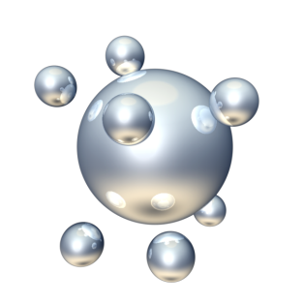
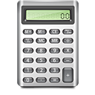
主持科研项目 7 项
  国家自然科学基金 1 项
  省部级项目 5 项
科研经费累计到款 1000 万元
类别 | 项目名称 | 本人排名 | 总经费(万元) | 已到款(万元)
国家级 | ################ | 1 | ## | ##
省部级 | #################### | 1 | ### | ###
省部级 | #################### | 1 | ### | ###
省部级 | #################### | 1 | ### | ###
省部级 | #################### | 1 | ### | ###
省部级 | #################### | 1 | ### | ###
横向 | #################### | 1 | ### | ###

Slide 8
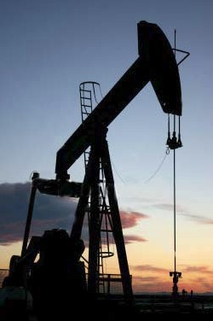
般若黑洞出品
  于2010年，在
  中国石油####油田
  进行了大规模的推广应用
已由般若黑洞生产

Slide 9


时间：
地点：
会议名称：
宣读论文：
20##年##月
#####
第#届集成分子及大分子材料
国际会议（ISIMME-#）
#########

Slide 10


加拿大 蒙特利尔大学
#### 教授
联合培养博士生 # 名
毕业#名，即将回校工作
法国 蒙彼利埃第二大学
#### 教授
联合培养博士生 # 名

Slide 11


